Slide 1

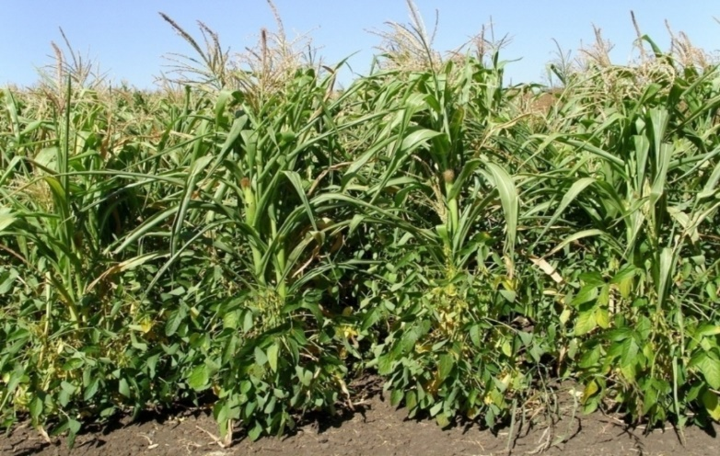
Кафедра кормовиробництва, меліорації і метеорології
Продуктивність змішаних посівів кукурудзи з високобілковими культурами на силос в умовах Вінницької області
Семко Валерій Віталійович
Науковий керівник канд. с.-г. наук, доцент Свистунова І.В.
Результати досліджень:
Максимальну висоту рослини кукурудзи формували за внесення N₁₂₀P₆₀K₉₀ – 218 см, що на 12 см вище за абсолютний контроль. Серед бобових культур найбільшу довжину головного пагону мали боби кормові за вирощування на такому ж мінеральному фоні – 93 см, що на 7 см переважало висоту рослин сої. За вирощування у сумісних посівах висота рослин кукурудзи зменшувалась, проте, зростала висота бобових культур. Найвищими рослини за сумісної сівби були на варіантах, де кукурудза та соя, а також кукурудза та боби кормові, висівали в один рядок.
За формуванням площі листкової поверхні встановлена перевага змішаних посівів кукурудзи з соєю, що висіяні в один рядок (57,6 тис. м²/га) на фоні внесення N₁₂₀P₆₀K₉₀, над одновидовими їх посівами. Приріст становив 2,1-21,5 тис. м²/га.
Найвища урожайність зеленої маси – 51,6-55,7 т/га з виходом сухої речовини на рівні 11,2-11,7 т/га, кормових одиниць – 5,63-10,08 т/га та перетравного протеїну – 0,54-0,96 т/га забезпечив гібрид кукурудзи Кодівал за сівби злакового та бобового компонентів в один рядок.
Максимальний чистий прибуток – на рівні 18,023 тис. грн / га забезпечив змішаний посів кукурудзи з соєю, що були висіяні в один рядок на фоні внесення N₁₂₀P₆₀K₉₀. Рівень рентабельності склав 131 %.
Схема досліду:
Актуальність теми. Одним з основних видів консервованих кормів є силос, тому його високі якість та поживність мають дуже важливе значення в підвищенні продуктивності тварин. Провідна силосна культура в Україні – кукурудза, зелена маса якої є цінним високоенергетичним кормом, проте не збалансована за вмістом перетравного протеїну, дефіцит якого в готовому кормі складає 30-40 г/к од. Вихід з даної ситуації – вирощування кукурудзи в змішаних посівах з високобілковими культурами. Однак, рівень кормової продуктивності таких сумішок істотно залежить від технологічних особливостей вирощування..
Кукурудза (контроль);
Соя;
Боби кормові;
4. Кукурудза + соя (в 1 рядок);
5. Кукурудза (1 рядок) + соя (1 рядок);
6. Кукурудза (2 рядки) + соя (1 рядок);
7. Кукурудза (2 рядки) + соя (2 рядки);
8. Кукурудза + боби кормові (в 1 рядок);
9. Кукурудза (1 рядок) + боби кормові (1 рядок);
10. Кукурудза (2 рядки) + боби кормові (1 рядок);
11. Кукурудза (2 рядки) + боби кормові (2 рядки)
Висновки:
Найбільш високопродуктивною за формуванням урожаю зеленої маси, кормовою цінністю силосної сировини та енергетичною і економічною доцільністю є сумішка кукурудзи гібриду Кодівал з соєю сорту Богеміанс за висівання їх в один рядок та внесення мінеральних добрив у нормі N₁₂₀P₆₀K₉₀.
Мета досліджень - удосконалити технологічні прийоми вирощування кукурудзи з високобілковими культурами на силос в умовах правобережного Лісостепу України
Завдання досліджень:
– встановити особливості формування продуктивності змішаних посівів кукурудзи з високобілковими культурами на силос залежно від способу сівби компонентів і норми мінеральних добрив;
– встановити вплив організованих факторів на поживну цінність силосної маси;
провести біоенергетичну та економічну оцінку ефективності технологічних заходів вирощування кукурудзи в сумішах з бобовими культурами на силос

